Slide 1
Tính Tương Đồng Của Dữ Liệu
Liên nhóm 9 + 16
Nguyễn Hữu Đức
Lê Hoàng Long
Nguyễn Đình Trung
Bùi Thị Thu Trang
Phạm Vũ Đức Huy
Trần Văn Hiện
Phạm Thế Huynh
Chu Hồng Nhung
Nguyễn Kim Cương
Phạm Quốc Đạt

Slide 2
Nội dung trình bày
Ma trận dữ liệu so với ma trận bất đồng dạng
Đo lường sự tương đồng giữa các đối tượng (proximity measures for nominal attributes)
Proximity measures for binary attributes
Dissimilarity of numeric data: minkowski distance (khoảng cách của dữ liệu số: khoảng cách minkowski)
Biện pháp tiệm cận cho thuộc tính thứ tự
Sự khác biệt đối với các thuộc tính của các loại hỗn hợp
Độ tương tự cosin

Slide 3

1.
Ma trận Dữ liệu so với Ma trận Bất đồng dạng
Trong phần này, chúng ta sẽ mở rộng sang các đối tượng được mô tả bằng nhiều thuộc tính.
Giả sử rằng chúng ta có:
n đối tượng (ví dụ: người, sản phẩm, hoặc khóa học).
Mỗi đối tượng được mô tả bằng p thuộc tính (còn gọi là phép đo hoặc đặc trưng, chẳng hạn như tuổi, chiều cao, cân nặng hoặc giới tính). Các đối tượng này có thể được biểu diễn như sau:
x1 = (x11, x12, ..., x1p)
x2 = (x21, x22, ..., x2p)
Trong đó:
x(i,j) là giá trị của đối tượng i tại thuộc tính thứ j.

Slide 4
Các thuật toán phân cụm và tìm láng giềng gần nhất dựa trên bộ nhớ chính thường hoạt động trên một trong hai cấu trúc dữ liệu sau:
Ma trận dữ liệu (hoặc cấu trúc đối tượng-theo-thuộc tính)
Ma trận bất đồng dạng (hoặc cấu trúc đối tượng-theo-đối tượng)
Được tạo thành từ hai thực thể hoặc "thành phần": hàng (đối với các đối tượng) và cột (đối với các thuộc tính)
Thường được gọi là ma trận hai chiều
Ngược lại, ma trận bất đồng dạng chỉ chứa một loại thực thể (khoảng cách giữa các đối tượng)
Được gọi là ma trận một chiều

Slide 5
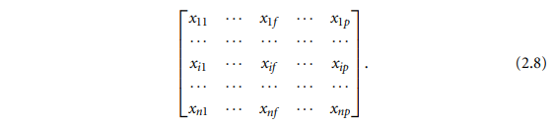
Ma trận dữ liệu (hoặc cấu trúc đối tượng-theo-thuộc tính):
Cấu trúc này lưu trữ n đối tượng dữ liệu dưới dạng một bảng quan hệ hoặc ma trận n x p (n đối tượng × p thuộc tính).
Mỗi hàng tương ứng với một đối tượng. Là một phần của ký hiệu, chúng ta có thể sử dụng f để đánh số qua các thuộc tính p.

Slide 6
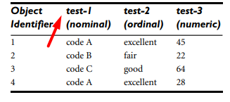
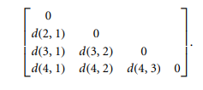
Ma trận bất đồng dạng (hoặc cấu trúc đối tượng-theo-đối tượng):
Cấu trúc này lưu trữ một tập hợp các khoảng cách (bất đồng dạng) giữa các cặp đối tượng n. Nó thường được biểu diễn dưới dạng một ma trận n x n
Trong đó d(i,j)là sự bất đồng dạng hoặc "sự khác biệt" đo được giữa các đối tượng i và j.
Lưu ý rằng d(i,j) = 0 nghĩa là sự khác biệt giữa một đối tượng và chính nó là 0. Hơn nữa, d(i,j)=d(j,i), do đó ma trận là đối xứng.

Slide 7

2.
Đo lường sự tương đồng giữa các đối tượng (Proximity Measures for Nominal Attributes)
1 đối tượng định danh (nominal attributes) có thể có 2 đến 3 trạng thái (states). Ví dụ như:
Màu sắc (nominal attributes) thì có 5 màu xanh, đỏ, tím, vàng (states).
Độ không giống nhau giữa hai đối tượng i và j dựa trên tỷ lệ thuộc tính không khớp nhau là :
p : tổng số nominal attributes để mô tả i,j
m: số lượng i,j có cùng giá trị
Kết luận: Độ không giống nhau bằng 0 nếu tất cả các thuộc tính giống nhau, và bằng 1 nếu tất cả các thuộc tính khác nhau.

Slide 8
Ví dụ:
Xác định trước:
Vì ở đây chỉ dùng được “test-1” nên tổng số của p sẽ là 1 ( p=1)
m là số lượng i,j có cùng giá trị
Từ 2 bảng này ta sẽ tính

Slide 9

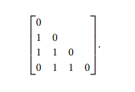
Ta chỉ có mỗi d(4,1) có cùng giá trị là code A và chỉ có nó là giống nhau nên tổng số m (i,j cùng giá trị) = 1.
d(4,1)= (p-m)/p=(1-1)/1=0
Kết luận :
Để tính toán mức độ tương đồng (proximity) giữa các đối tượng được mô tả bằng các thuộc tính định danh, có thể sử dụng một phương pháp mã hóa thay thế gọi là mã hóa nhị phân bất đối xứng (asymmetric binary encoding).
Và đây sẽ là công thức ngược lại
Trong đó sim(i,j) là mức độ tương đồng giữa các đối tượng i và j.
Cuối cùng ta có bảng này

Slide 10
Proximity Measures for Binary Attributes (Các Biện Pháp Đo Lường Mức Độ Gần Gũi Cho Các Thuộc Tính Nhị Phân)
3.
Thuộc Tính Nhị Phân
Định nghĩa: Thuộc tính nhị phân chỉ có hai trạng thái: 0 (không xuất hiện) và 1 (có xuất hiện).
Ví dụ: "hút thuốc" có thể được mã hóa là 1 nếu có hút thuốc và 0 nếu không.

Slide 11

ĐỘ KHÔNG TƯƠNG ĐỒNG NHỊ PHÂN ĐỐI XỨNG
Ma trận tương quan 2x2: Để đo độ không tương đồng giữa hai đối tượng dựa trên các thuộc tính nhị phân, sử dụng ma trận tương quan với các giá trị:
q: Số thuộc tính có giá trị 1 cho cả hai đối tượng.
r: Số thuộc tính có giá trị 1 cho đối tượng i và 0 cho đối tượng j.
s: Số thuộc tính có giá trị 0 cho đối tượng i và 1 cho đối tượng j.
t: Số thuộc tính có giá trị 0 cho cả hai đối tượng.
Áp dụng khi các thuộc tính có giá trị như nhau. Được tính bằng công thức:

Slide 12
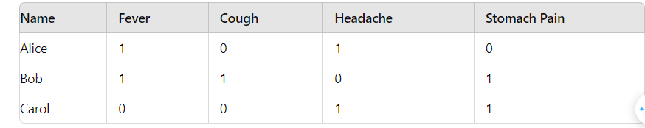
Ví dụ
Ngữ cảnh:
Giả sử chúng ta có một bảng mô tả các thuộc tính nhị phân đối xứng của ba bệnh nhân với các thuộc tính: Sốt (Fever), Ho (Cough), Đau đầu (Headache), và Đau bụng (Stomach Pain). Các giá trị nhị phân được mã hóa như sau:
1: Có triệu chứng
0: Không có triệu chứng
Bảng dữ liệu cho ba bệnh nhân như sau:

Slide 13

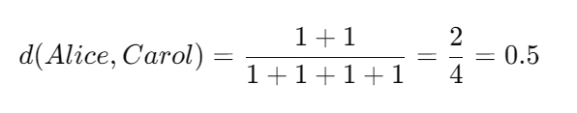

Kết quả:
Nhận xét:
Cặp Alice và Carol có mức độ khác biệt thấp hơn (0.5) so với hai cặp còn lại (0.75). Điều này cho thấy Alice và Carol có nhiều thuộc tính chung hơn so với Alice - Bob và Bob - Carol.

Slide 14

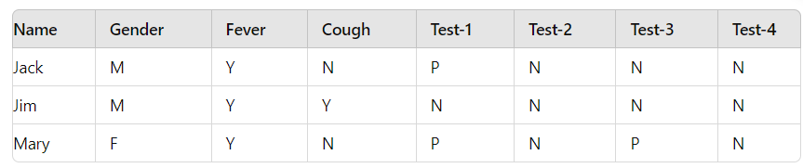
ĐỘ KHÔNG TƯƠNG ĐỒNG NHỊ PHÂN BẤT ĐỐI XỨNG
Định nghĩa: Sử dụng khi hai trạng thái không có tầm quan trọng như nhau, ví dụ như kết quả dương tính (1) và âm tính (0).
Công thức: Số lượng khớp âm tính t được bỏ qua, chỉ tính r và s:
Ví dụ:

Slide 15
Xác định các thuộc tính nhị phân và cách mã hóa
Các thuộc tính được phân tích bao gồm: sốt (fever), ho (cough), và các kết quả xét nghiệm (test-1, test-2, test-3, test-4).
Các giá trị của các thuộc tính này được mã hóa như sau:
Y (Yes) và P (Positive) được mã hóa là 1.
N (No) và N (Negative) được mã hóa là 0.
Dựa vào bảng này, các giá trị được mã hóa thành nhị phân:
Jack: (1, 0, 1, 0, 0, 0)
Jim: (1, 1, 0, 0, 0, 0)
Mary: (1, 0, 1, 0, 1, 0)

Slide 16



Kết quả:
Nhận xét:
Khoảng cách lớn nhất là giữa Jim và Mary (0.75), điều này chỉ ra rằng Jim và Mary có khả năng mắc các bệnh khác nhau, vì họ có ít thuộc tính chung hơn.
Khoảng cách nhỏ nhất là giữa Jack và Mary (0.33), chỉ ra rằng Jack và Mary có nhiều khả năng mắc bệnh tương tự nhau.

Slide 17

Độ Tương Đồng Nhị Phân Bất Đối Xứng (Hệ Số Jaccard)
Định nghĩa: Đo lường mức độ tương đồng giữa hai đối tượng dựa trên các thuộc tính nhị phân bất đối xứng:
Công thức:
Ví dụ

Slide 18



Kết quả:
Nhận xét :
Kết quả 0.25 cho tất cả các cặp bệnh nhân cho thấy rằng mức độ tương đồng giữa các bệnh nhân là thấp khi chỉ xét các thuộc tính có ít nhất một giá trị là 1.

Slide 19
Dissimilarity of Numeric Data: Minkowski Distance ( Khoảng cách của Dữ liệu Số: Khoảng cách Minkowski)
4.
Khoảng cách giữa các đối tượng dữ liệu số được định nghĩa là cách đo lường sự khác biệt giữa các đối tượng dựa trên các thuộc tính số của chúng.
Các phương pháp đo khoảng cách giúp đánh giá sự tương đồng hoặc khác biệt giữa các đối tượng trong không gian thuộc tính số.
Dưới đây là các định nghĩa và phân loại chính của khoảng cách giữa các dữ liệu số:
Khoảng Cách Euclidean
Khoảng Cách Euclidean Trọng Số
Khoảng Cách Manhattan
Khoảng Cách Minkowski
Khoảng Cách Supremum (Hay Khoảng Cách Chebyshev)

Slide 20

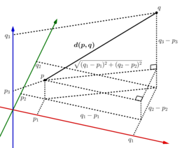
Khoảng Cách Euclidean
Định Nghĩa: Khoảng cách Euclidean là khoảng cách đường chéo hoặc "như chim bay" giữa hai điểm trong không gian thuộc tính.
Giả sử i = (xi1,xi2,…,xip) và j = (xj1​,xj2​,…,xjp​) là hai đối tượng được mô tả bằng p thuộc tính số.
Khoảng cách Euclidean giữa các đối tượng i và j được định nghĩa như sau:

Slide 21

Khoảng Cách Euclidean Trọng Số
Định Nghĩa: Khoảng cách Euclidean trọng số giữa hai đối tượng i và j, được mô tả bởi hai vector x_{i} và x_{j} trong không gian thuộc tính với các thuộc tính trọng số tương ứng.
Giả sử i = (xi1,xi2,…,xip) và j = (xj1​,xj2​,…,xjp​) là hai đối tượng được mô tả bằng p thuộc tính số, (w₁, w₂,….,w_{m}) là trọng số của tương ứng của p thuộc tính.
Công thức:

Slide 22

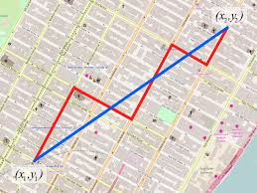
Khoảng Cách Manhattan
Định Nghĩa: Khoảng cách Manhattan, còn được gọi là khoảng cách theo khối thành phố.
Đo lường khoảng cách giữa hai điểm bằng tổng các khoảng cách tuyệt đối giữa các thuộc tính tương ứng. Được định nghĩa bằng công thức:

Slide 23
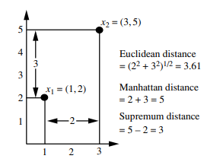
Sự khác nhau giữa khoảng cách Euclidean và khoảng cách Manhattan

Slide 24
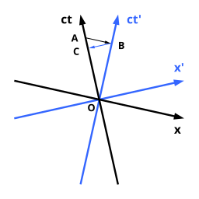
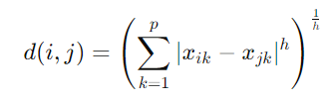
Khoảng Cách Minkowski
Định Nghĩa: Khoảng cách Minkowski là sự tổng quát của cả khoảng cách Euclidean và Manhattan.
Được định nghĩa bằng công thức:
Trong đó, h là một tham số điều chỉnh, h≥1.
Khi h =1, khoảng cách Minkowski trở thành khoảng cách Manhattan.
Khi h=2, nó trở thành khoảng cách Euclidean.

Slide 25
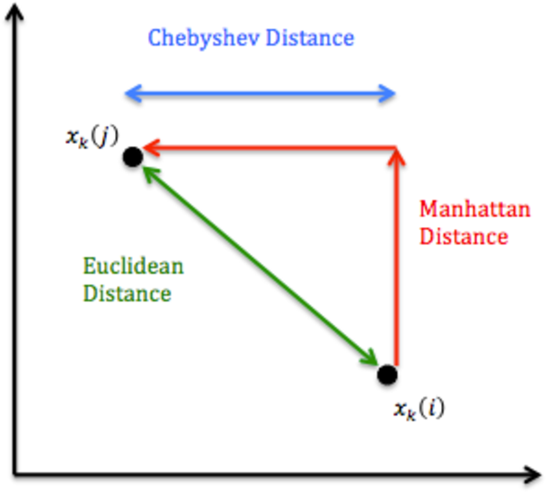
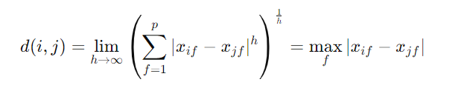
Khoảng Cách Supremum (Hay Khoảng Cách Chebyshev)
Định Nghĩa: Khoảng cách Supremum đo lường khoảng cách giữa hai điểm dựa trên sự khác biệt lớn nhất giữa các thuộc tính tương ứng.
Được định nghĩa bằng công thức:

Slide 26






Bài 2.6: Cho hai đối tượng được đại diện bởi các bộ dữ liệu:
Đối tượng 1: (22, 1, 42, 10)
Đối tượng 2: (20, 0, 36, 8)
Khoảng cách Euclidean
Khoảng cách Manhattan
Khoảng cách Minkowski
Khoảng cách Supremum

Slide 27
5. Biện pháp tiệm cận cho thuộc tính thứ tự
Thuộc tính thứ tự (ordinal attribute) là một loại thuộc tính dữ liệu mà các giá trị của nó có thể được sắp xếp theo một thứ tự hoặc xếp hạng có ý nghĩa, nhưng khoảng cách giữa các giá trị liên tiếp là không rõ ràng.
Ví dụ : thuộc tính kích thước bao gồm chuỗi các giá trị nhỏ, vừa và lớn hoặc

Slide 28
Các bước xử lý thuộc tính thứ tự
B1. Đếm số trạng thái của đối tượng ( Mf )
B2. Xếp hạng cho từng trạng thái
B3. Chuẩn hóa thứ hạng Zif = rif – 1 / Mf – 1
B4: Tính toán ma trận khoảng cách
Gán thứ hạng cho các giá trị của thuộc tính. Thứ hạng này phản ánh thứ tự mà các giá trị được sắp xếp.
Việc chuẩn hóa này giúp đảm bảo rằng các thuộc tính có số lượng trạng thái khác nhau không ảnh hưởng đến kết quả cuối cùng
Sử dụng công thức khoảng cách Manhattan để tính toán độ khác biệt giữa các đối tượng: d(x,y)=∣x−y∣
Xác định số lượng trạng thái có thể có của thuộc tính thứ tự.

Slide 29
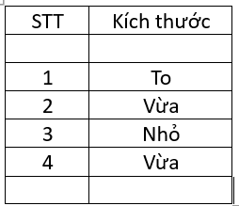
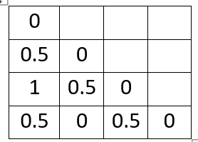
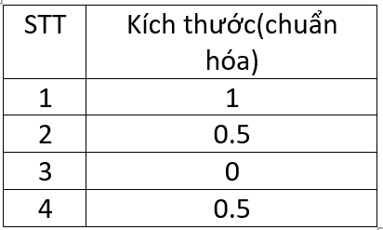
Ví dụ
B1: Đếm số trạng thái : Mf=3 ( To, Vừa Nhỏ)
B2: Xếp hạng từng trạng thái
To = 3
Vừa = 2
Nhỏ = 1
B3: Chuẩn hóa thứ hạng
To = 3 – 1 / 3 – 1 = 1
Vừa = 2 – 1 / 3 – 1 = 0.5
Nhỏ = 1 – 1 / 3 – 1 = 0
B4: Tạo ma trận khác biệt
d(x,y) = | x – y |
d(2,1)= | 1 – 0.5 | = 0.5
d(3,1)= | 1 – 0| = 1
d(4,1)= | 1 – 0.5 | = 0.5
d(3,2)= | 0.5 – 0 | = 0.5
d(4,2)= | 0.5 – 0.5 | = 0
d(4,3)= | 0 – 0.5 | = 0.5

Slide 30
6. Sự khác biệt đối với các thuộc tính của các loại hỗn hợp
Làm thế nào chúng ta có thể tính toán sự khác biệt giữa các đối tượng thuộc loại thuộc tính hỗn hợp?

Slide 31
6. Sự khác biệt đối với các thuộc tính của các loại hỗn hợp
Cách tiếp cận thích hợp là xử lý tất cả các loại thuộc tính với nhau, thực hiện một phân tích duy nhất. Một kỹ thuật như vậy kết hợp các thuộc tính khác nhau thành một ma trận không giống nhau, đưa tất cả các thuộc tính có ý nghĩa vào một thang đo chung của khoảng [0,0, 1,0].

Slide 32
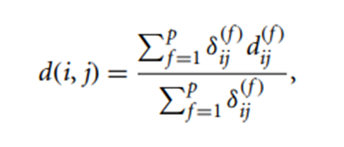
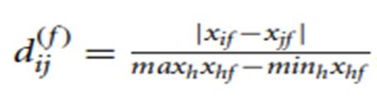
Giả sử tập dữ liệu chứa các thuộc tính p thuộc loại hỗn hợp. Sự khác biệt d(i, j) giữa các đối tượng i và j được định nghĩa là
Nếu f là số:
Trong đó h chạy qua tất cả các đối tượng không thiếu cho thuộc tính f.
- Nếu f là danh nghĩa hoặc nhị phân: d (f) ij = 0 nếu xif = xjf ;
nếu không, d (f) ij = 1
- Nếu f là số thứ tự: tính các cấp bậc rif và zif = rif −1 Mf −1 , và coi zif là số.

Slide 33
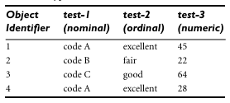
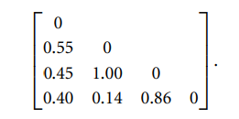
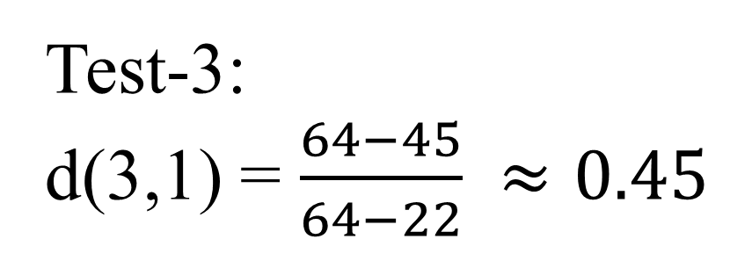
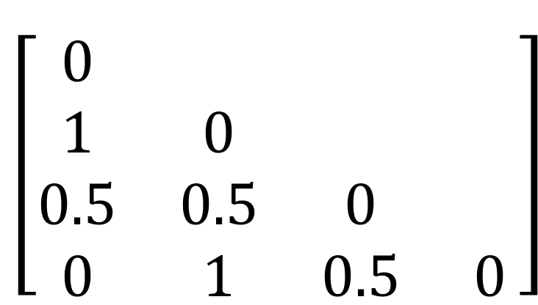
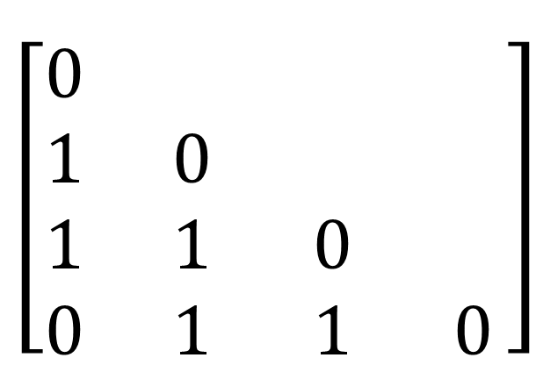
Ví dụ:
$\left[\begin{matrix}0 & & & \\ 1 & 0 & & \\ 1 & 1 & 0 & \\ 0 & 1 & 1 & 0\end{matrix}\right]$
Test-1
Test-2
$\left[\begin{matrix}0 & & & \\ 1 & 0 & & \\ 0.5 & 0.5 & 0 & \\ 0 & 1 & 0.5 & 0\end{matrix}\right]$
Chúng ta tìm ma trận khác biệt cho từng thuộc tính riêng lẻ
Test-3
Test-3:
d(3,1) = $\frac{64−45}{64−22} ≈0.45$

Slide 34
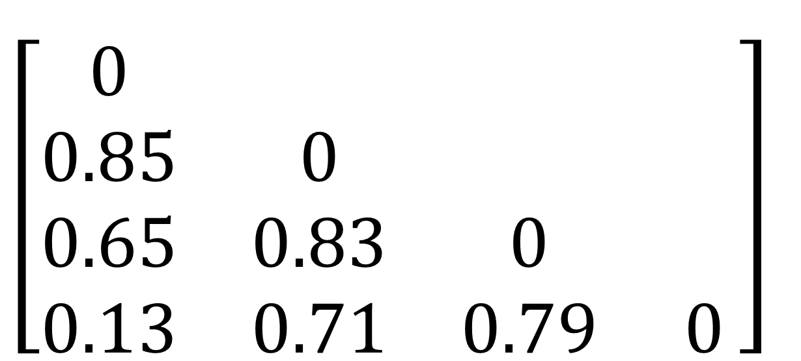
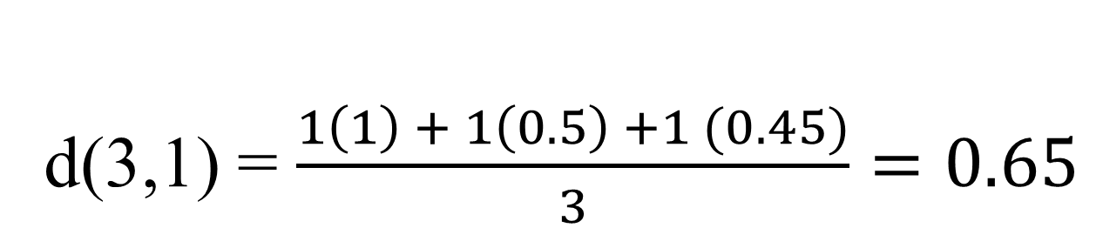
Ví dụ:
Sử dụng 3 ma trận khác biệt để tính sự khác biệt của thuộc tính hỗn hợp
d(3,1) = $\frac{1\left(1\right) + 1\left(0.5\right) +1 (0.45)}{3}=0.65$
Kết quả thu được là 1 ma trận khác biệt:
$\left[\begin{matrix}0 & & & \\ 0.85 & 0 & & \\ 0.65 & 0.83 & 0 & \\ 0.13 & 0.71 & 0.79 & 0\end{matrix}\right]$

Slide 35
7. Độ tương tự Cosin
Độ tương đồng cosine là thước đo độ tương đồng có thể được sử dụng để so sánh các tài liệu
Ví dụ: đưa ra thứ hạng của các tài liệu liên quan đến một vector nhất định của các từ truy vấn

Slide 36
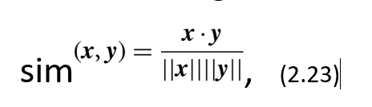
Giả sử x và y là hai vectơ để so sánh. Sử dụng thước đo cosine như một hàm tương tự:
Ta có:
Trong đó ||x|| là chuẩn Euclid của vectơ x = (x1, x2, ..., xp), tương tự, ||y|| là chuẩn Euclid của vectơ y. Phép đo này tính cosin của góc giữa các vectơ x và y. Giá trị cosin bằng 0 có nghĩa là hai vectơ này tạo thành góc 90 độ với nhau (trực giao) và không khớp nhau.

Slide 37
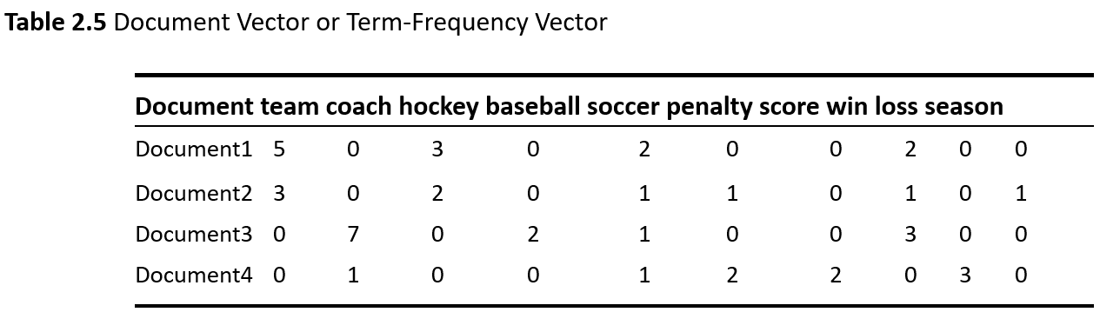
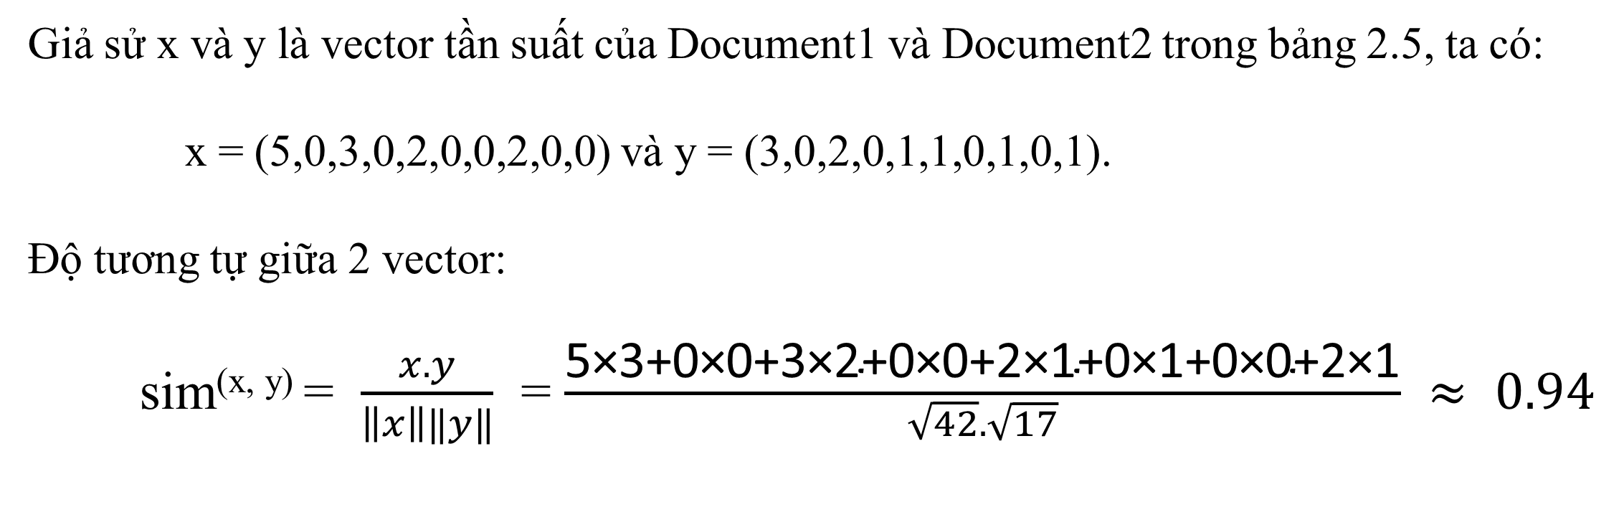
Ví dụ:
Giả sử x và y là vector tần suất của Document1 và Document2 trong bảng 2.5, ta có:
x = (5,0,3,0,2,0,0,2,0,0) và y = (3,0,2,0,1,1,0,1,0,1).
Độ tương tự giữa 2 vector:
sim^{(x, y)} = $\frac{x.y}{\left\|x\right\|‖y‖}$ = $\frac{\text{5×3+0×0+3×2+0×0+2×1+0×1+0×0+2×1}}{\sqrt{42}.\sqrt{17}}$ $≈ 0.94$

Slide 38
Tài liệu tham khảo
Jiawei Han, Micheline Kamber, Jian Pei. Data Mining - Concepts and Techniques [3rd ed.].
Wikipedia.

Slide 39
Thanks for watching!!

